Slide 1
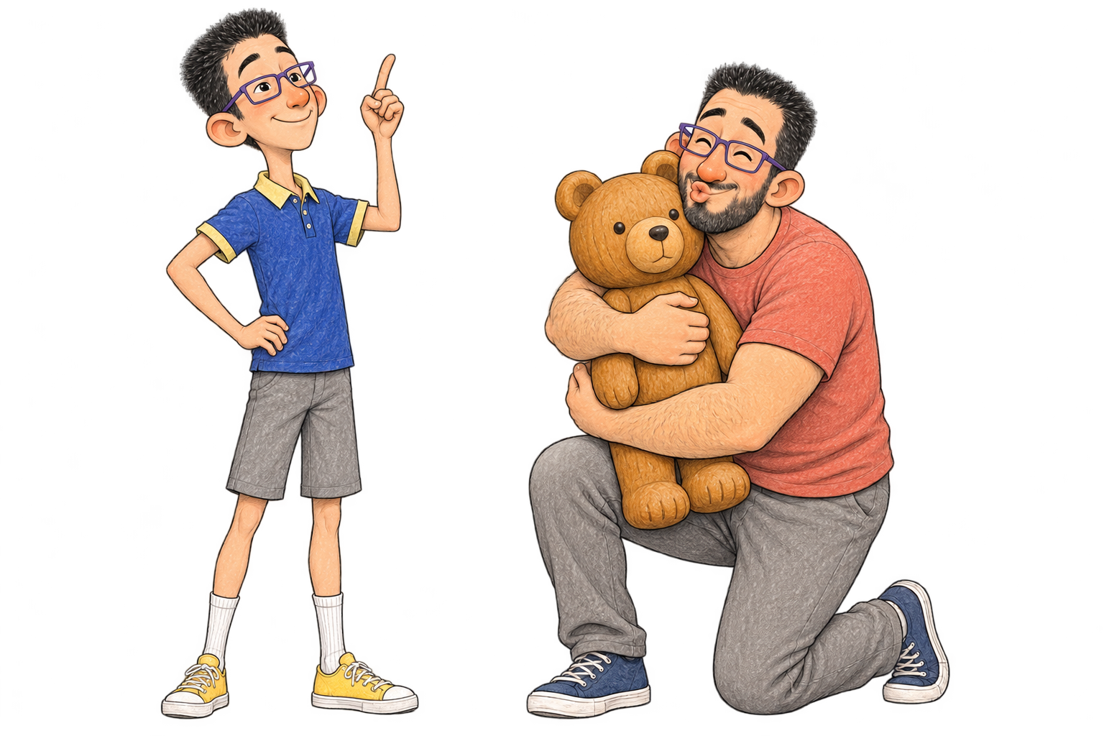
部首故事・日
今天，換我
當爸爸！
Notes:
部首故事・日；原創繪本封面。

Slide 2
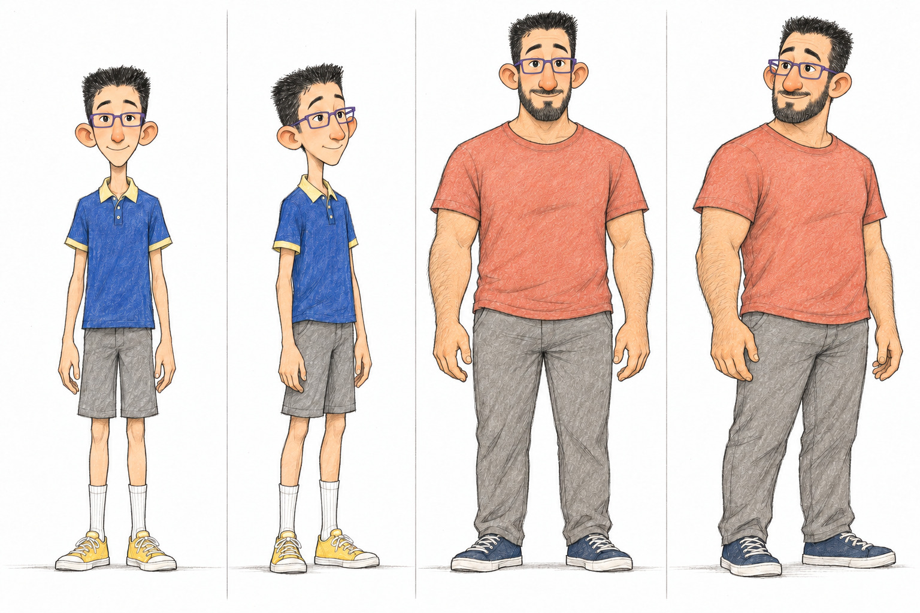
給每一位
喜歡和家人玩遊戲的小朋友。
今天，換我
當爸爸！
部首故事・日
原創繁體中文繪本・7–9 歲・以小二自主閱讀為主要目標
Notes:
右頁扉頁1；左頁前襯，不計入單頁PDF。

Slide 3
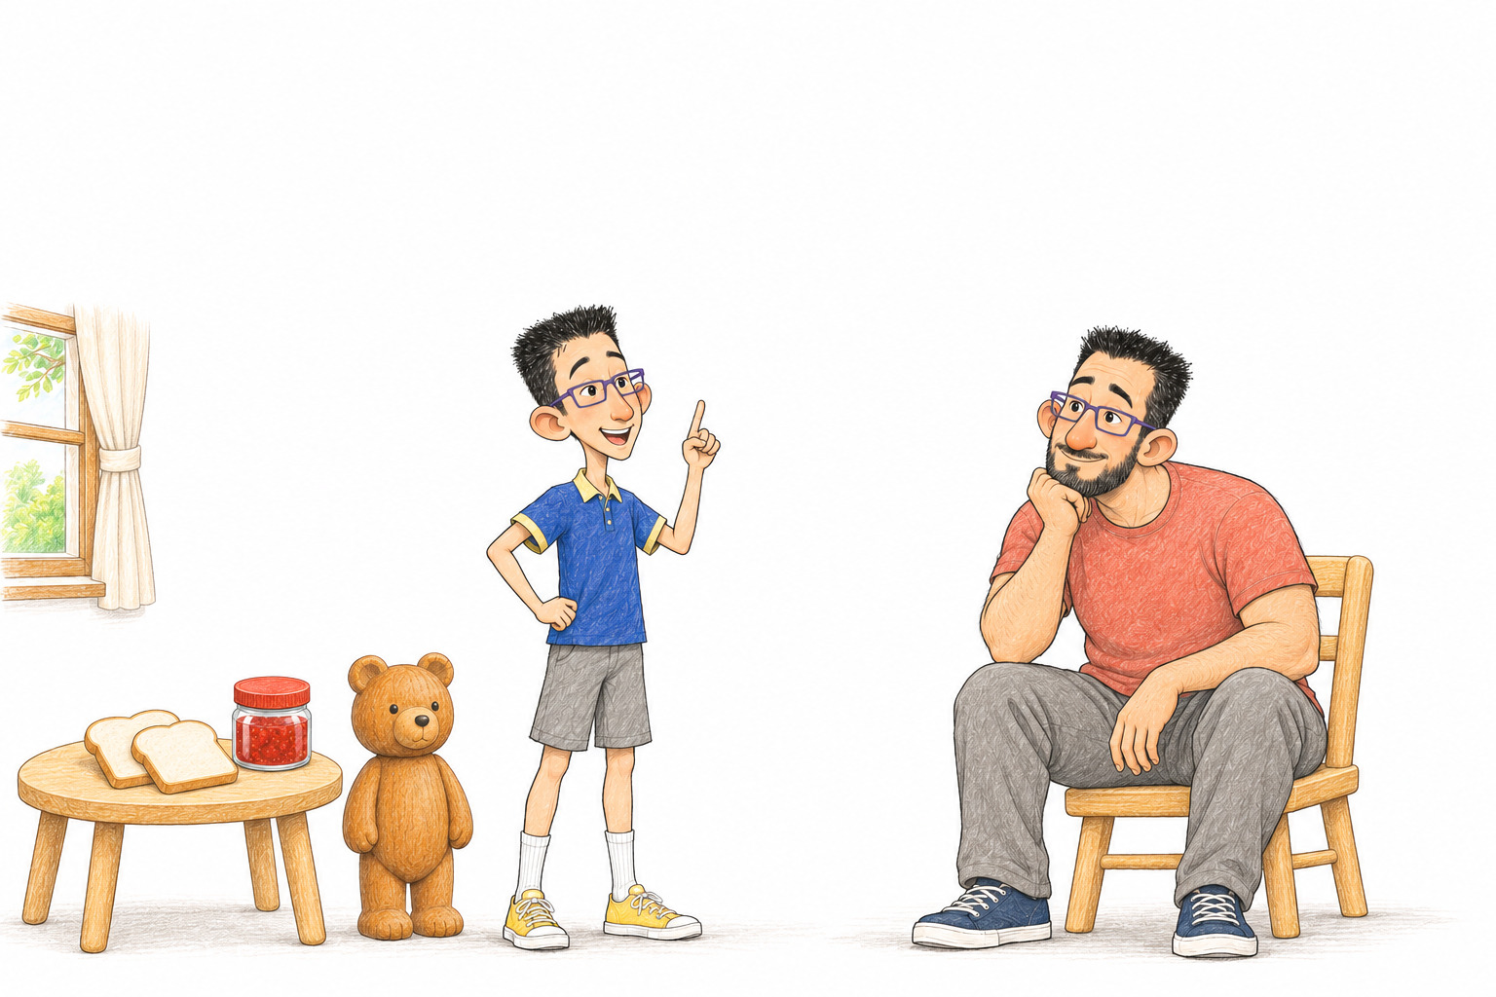
星期天一早，平平想去公園玩。
爸爸說：「先吃早餐，再出門。」
平平說：
「今天讓我來安排！
我來當爸爸，好不好？」
2
3
Notes:
內頁 2–3。起因：平平想去公園，提議先與爸爸玩角色互換。
星期天一早，平平想去公園玩。
爸爸說：「先吃早餐，再出門。」
平平說：
「今天讓我來安排！
我來當爸爸，好不好？」

Slide 4
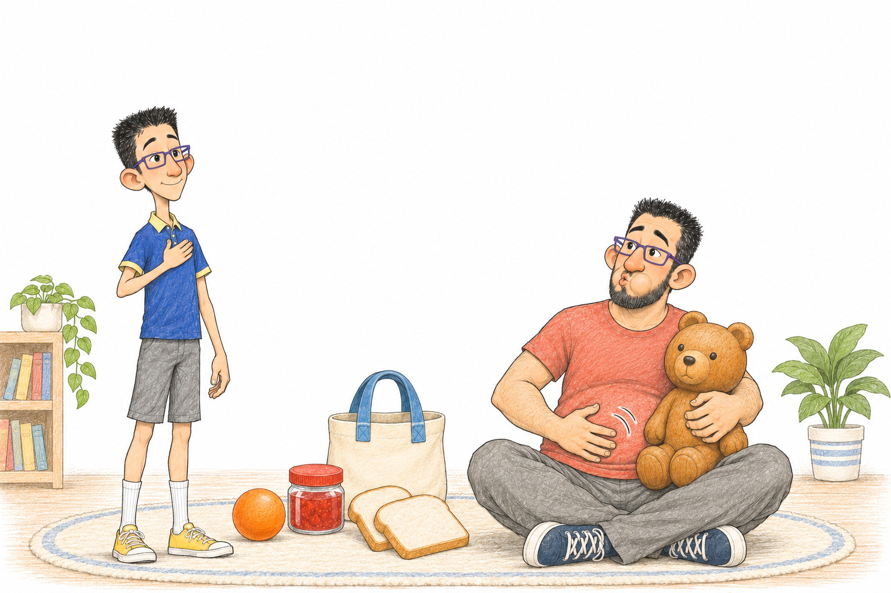
爸爸笑着回答：
他抱着小熊，坐在地上喊：
「好呀！我來當小朋友。」
「爸爸，我肚子餓了！」
平平拍拍胸口：「等我來！」
4
5
Notes:
內頁 4–5。爸爸同意當小朋友，提出餓了的日常需要。
爸爸笑着回答：
「好呀！我來當小朋友。」
他抱着小熊，坐在地上喊：
「爸爸，我肚子餓了！」
平平拍拍胸口：「等我來！」

Slide 5
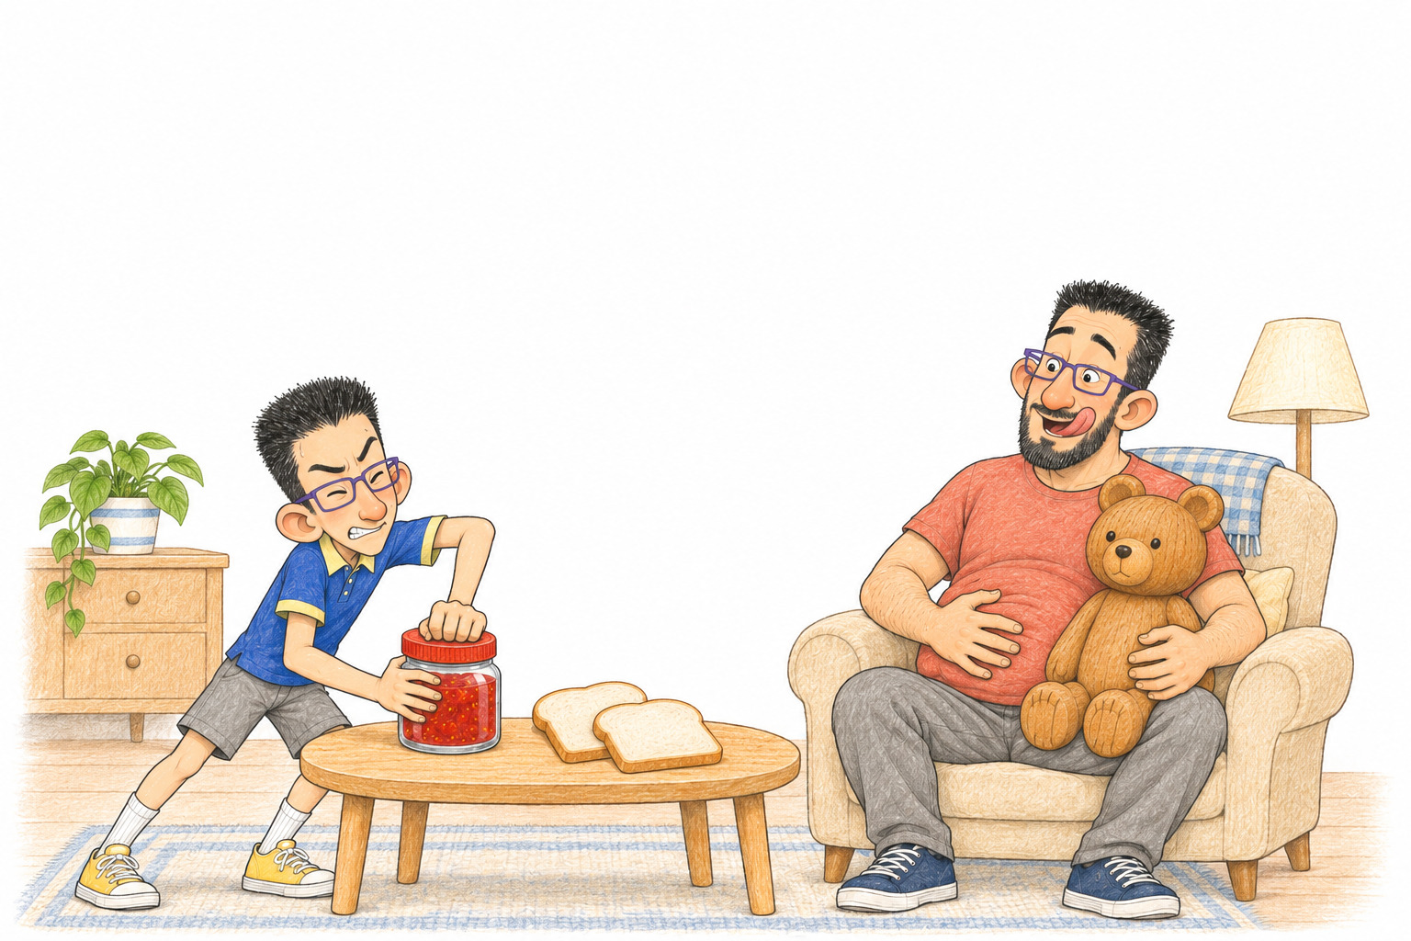
平平拿來麵包和果醬。
他握住瓶蓋，左轉右轉，
怎麼也打不開。
爸爸在旁邊裝着急：
「我好餓呀！」
6
7
Notes:
內頁 6–7。第一次小意外：平平打不開果醬瓶。
平平拿來麵包和果醬。
他握住瓶蓋，左轉右轉，
怎麼也打不開。
爸爸在旁邊裝着急：
「我好餓呀！」

Slide 6
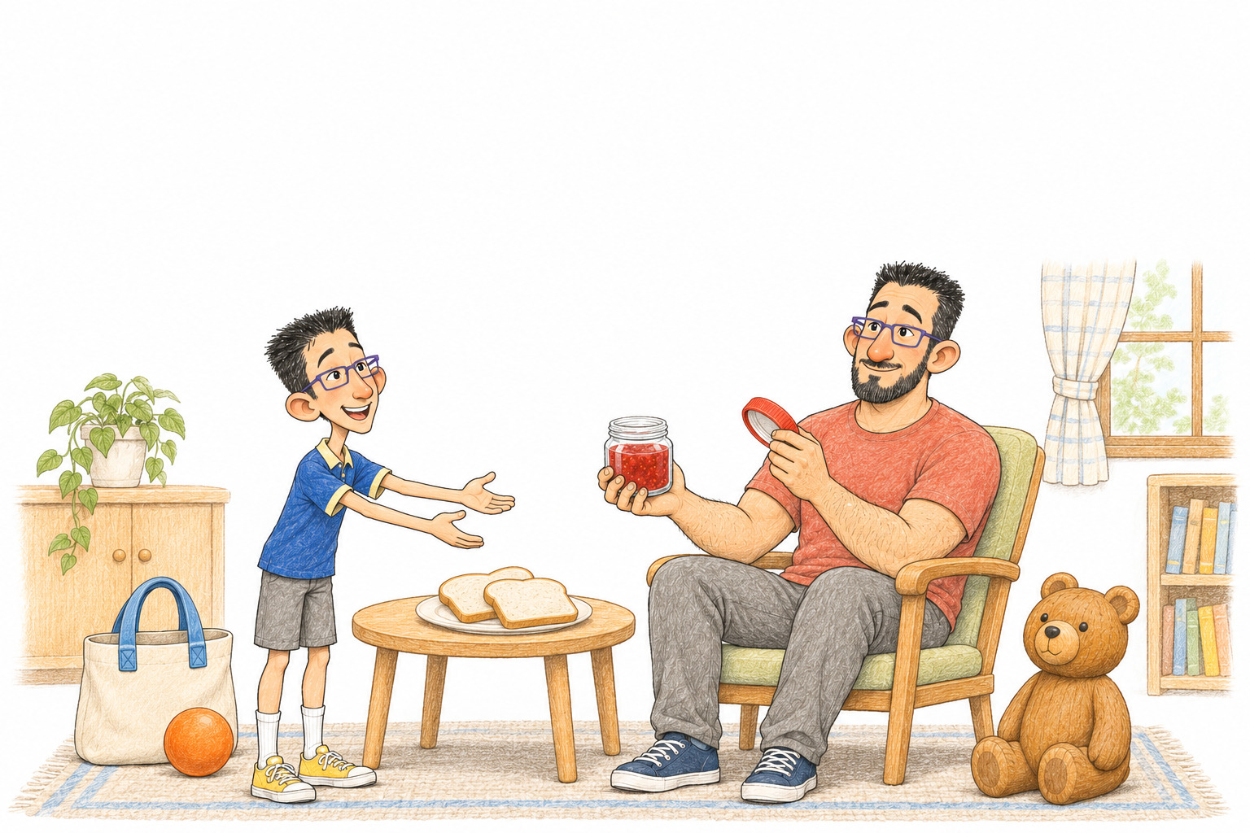
平平把瓶子遞給爸爸：
爸爸一下就打開了。
「請你幫忙。」
平平笑了：
「這個小朋友，力氣真大！」
8
9
Notes:
內頁 8–9。平平求助，爸爸輕鬆打開；以角色與力氣反差製造笑點。
平平把瓶子遞給爸爸：
「請你幫忙。」
爸爸一下就打開了。
平平笑了：
「這個小朋友，力氣真大！」

Slide 7
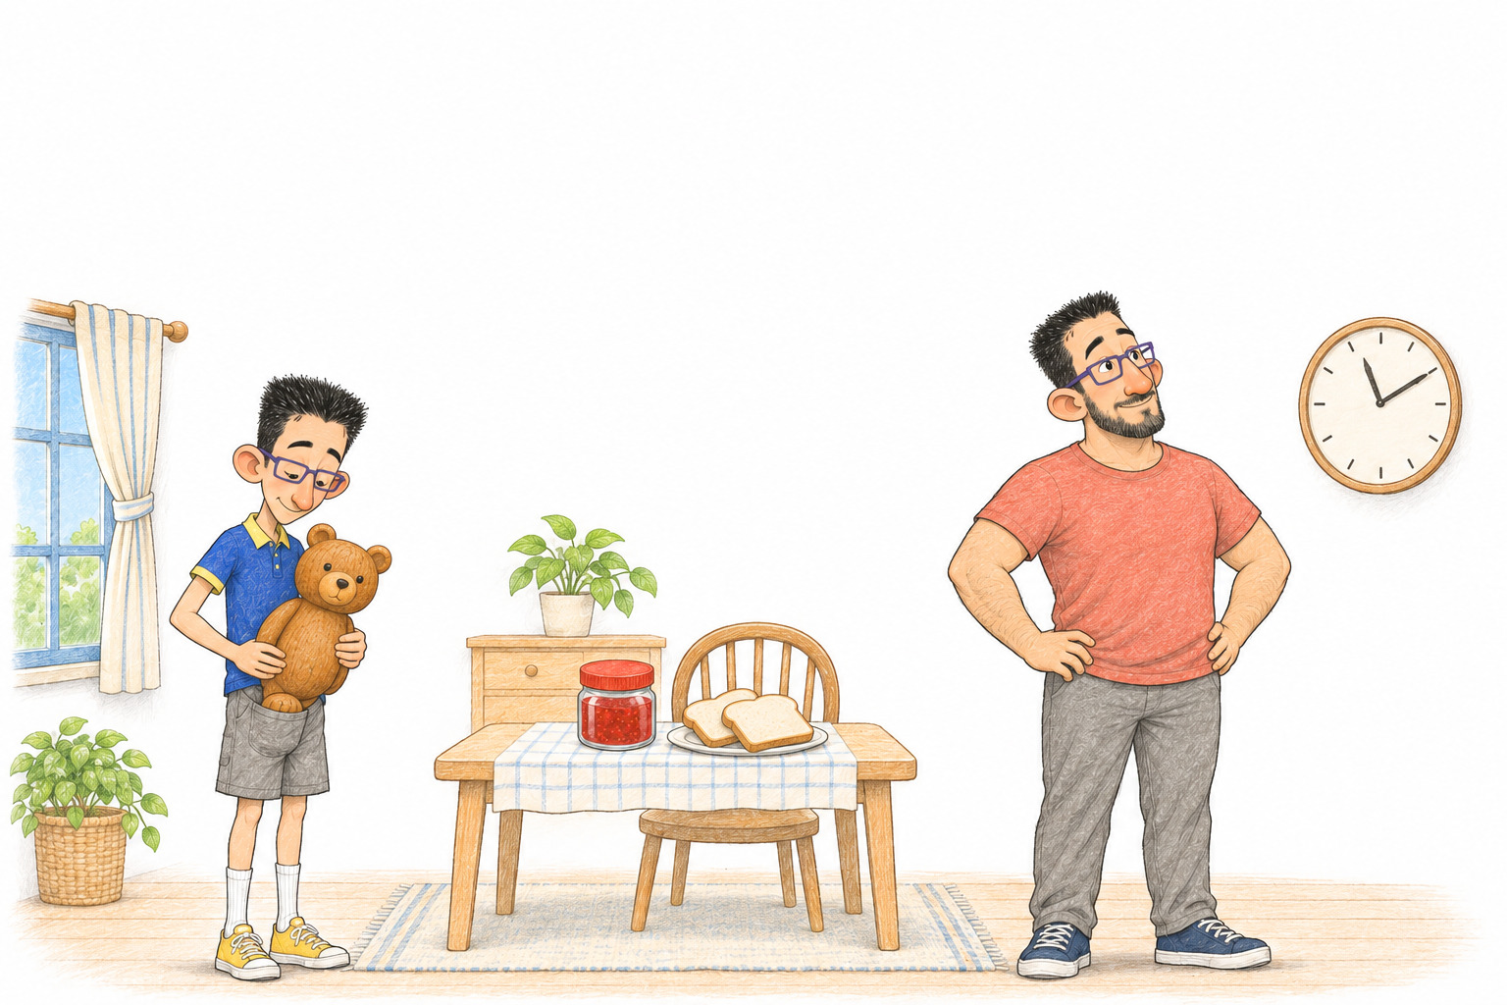
吃完早餐，外面是晴天。
平平看看時間：「現在去公園！」
他想把小熊放進口袋，
卻只塞進一隻腳。
10
11
Notes:
內頁 10–11。出門前，平平發現小熊放不進口袋。
吃完早餐，外面是晴天。
平平看看時間：「現在去公園！」
他想把小熊放進口袋，
卻只塞進一隻腳。

Slide 8
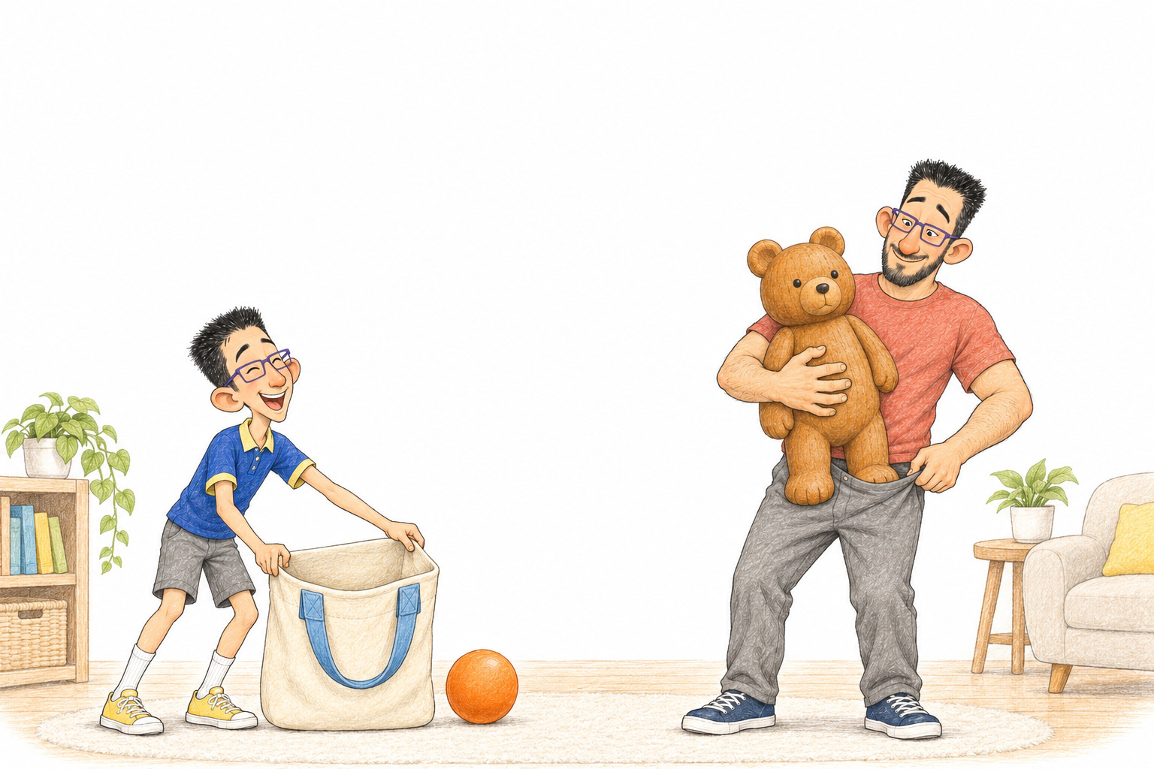
爸爸也想試，
平平笑彎了腰：
把小熊往自己的口袋裏塞，
「別塞了！用袋子就行。」
也塞不進。
他找來布袋，
把小熊和皮球都放了進去。
12
13
Notes:
內頁 12–13。爸爸也失敗，平平提出用布袋的辦法。
爸爸也想試，
把小熊往自己的口袋裏塞，
也塞不進。
平平笑彎了腰：
「別塞了！用袋子就行。」
他找來布袋，
把小熊和皮球都放了進去。

Slide 9
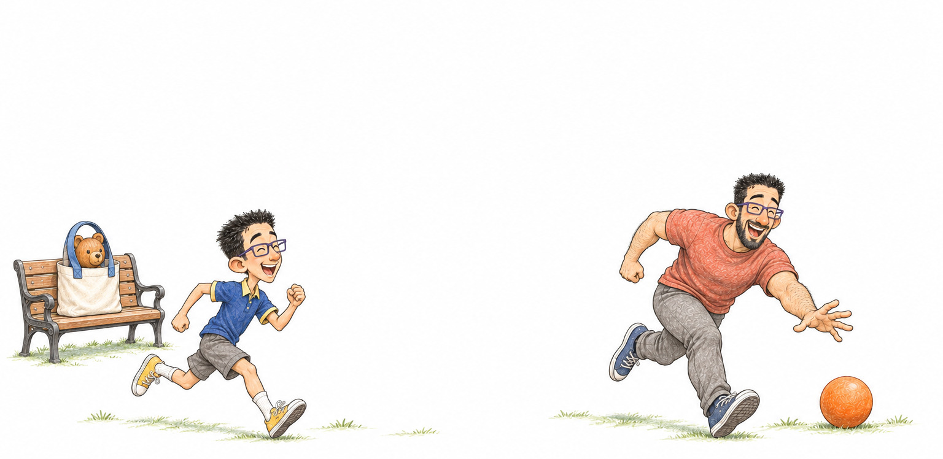
到了公園，
他和爸爸追着皮球跑。
平平把布袋放在長椅上。
爸爸一邊跑，一邊叫：
「等等我！」
14
15
Notes:
內頁 14–15。原來的願望達成，父子一起玩球。
到了公園，
平平把布袋放在長椅上。
他和爸爸追着皮球跑。
爸爸一邊跑，一邊叫：
「等等我！」

Slide 10
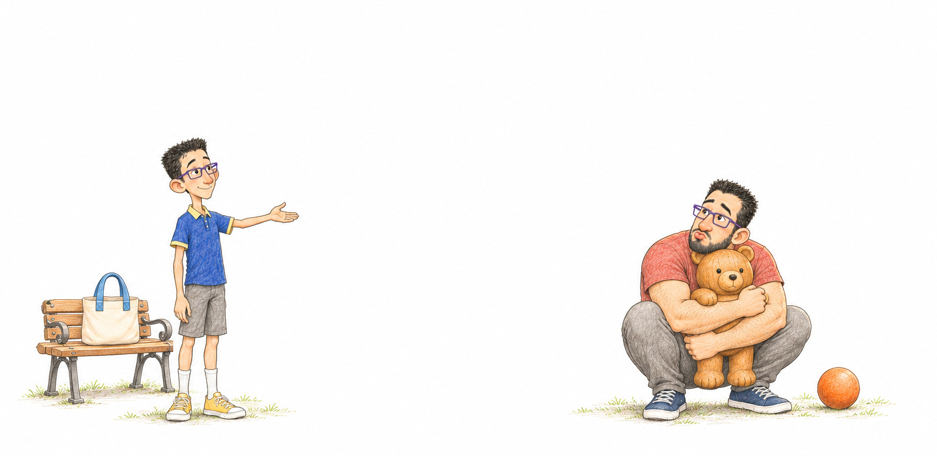
傍晚，平平看看時間：
爸爸抱着小熊，蹲在草地上：
「該回家了。」
「我還想玩嘛！」
16
17
Notes:
內頁 16–17。角色互換繼續，爸爸假裝不肯回家。
傍晚，平平看看時間：
「該回家了。」
爸爸抱着小熊，蹲在草地上：
「我還想玩嘛！」

Slide 11
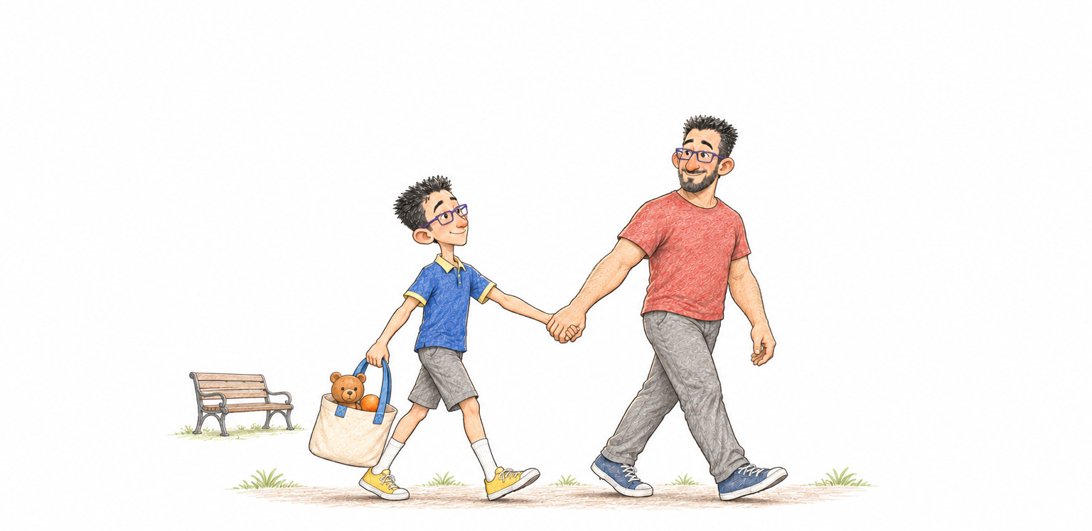
平平拉拉爸爸的手：
爸爸笑着站起來。
「先回家吃晚飯，
他們收好皮球，一起回家了。
明天再來玩。」
18
19
Notes:
內頁 18–19。平平提出明天再玩，收好物品回家。
平平拉拉爸爸的手：
「先回家吃晚飯，
明天再來玩。」
爸爸笑着站起來。
他們收好皮球，一起回家了。

Slide 12
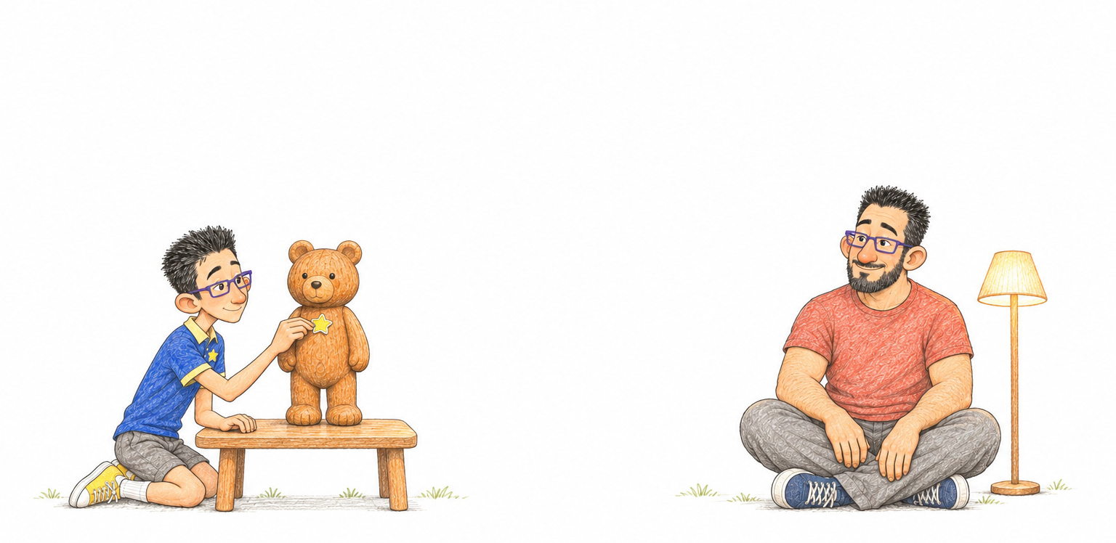
晚飯後，爸爸拿出兩張星星貼紙。
平平把一張貼在衣服上，
另一張貼在小熊身上。
「明天，讓小熊當爸爸吧！」
20
21
Notes:
內頁 20–21。平平又提議明天由小熊當爸爸。
晚飯後，爸爸拿出兩張星星貼紙。
平平把一張貼在衣服上，
另一張貼在小熊身上。
「明天，讓小熊當爸爸吧！」

Slide 13
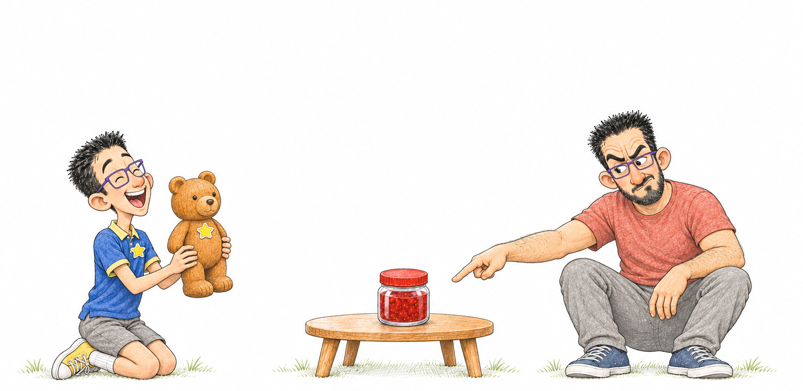
爸爸故意皺眉：
平平看了看小熊，
「那果醬瓶，誰來開呢？」
又看了看爸爸，忽然大笑起來。
22
23
Notes:
內頁 22–23。爸爸用開瓶難題回應前文，引出翻頁期待。
爸爸故意皺眉：
「那果醬瓶，誰來開呢？」
平平看了看小熊，
又看了看爸爸，忽然大笑起來。

Slide 14
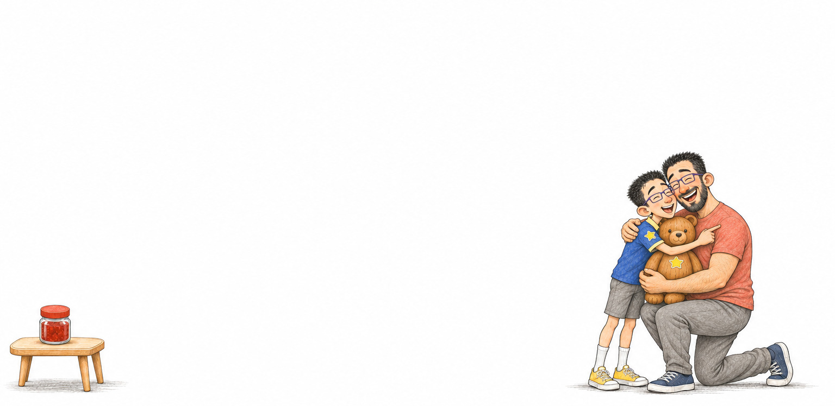
「當然還是你！」平平指着爸爸。
父子倆笑得抱在一起，
小熊也被夾在中間。
「明天再玩！」
24
25
Notes:
內頁 24–25。結果：笑點回扣開瓶事件，父子相擁，遊戲完結。
「當然還是你！」平平指着爸爸。
父子倆笑得抱在一起，
小熊也被夾在中間。
「明天再玩！」

Slide 15
今天玩，明天再玩
同一個部首，不同位置
跟着父子的遊戲，認識六個日部字。
早：日在上方
晴：日在左方
早
晴
時
早、晴、時、晚、明、星都屬日部。
早上
晴天
時間
日可以在字的上方，也可以在左邊。
與太陽有關的字，不一定屬日部。
晚
明
星
晴天的早上，平平想去公園玩。
晚上
明天
星星
星星貼紙的星，也屬日部。
找一找：明、陽、月，哪個屬日部？
26
27
Notes:
核心字：早、晴、時、晚、明、星。答案：明屬日部；陽屬阜部，月屬月部。

Slide 16
今天換我當爸爸，
小熊也想來，
你來當小朋友！
怎樣把它帶出門？
今天，換我當爸爸！
原創故事與排版・點點書房
插畫：AI 輔助，依原創設定製作
字型：芫荽／芫茜雅楷・SIL OFL 1.1
正文 441 個漢字・六個核心字
答案：明屬日部；陽屬阜部，月屬月部。
部首歸屬核對：Unicode 17.0
28
原創繁體中文繪本・7–9 歲
Notes:
製作頁及封底；文字與線條原生可編輯，PNG可獨立替換。

